Slide 1
KULTTUURISTRATEGIA 2022 - 2025

Slide 2
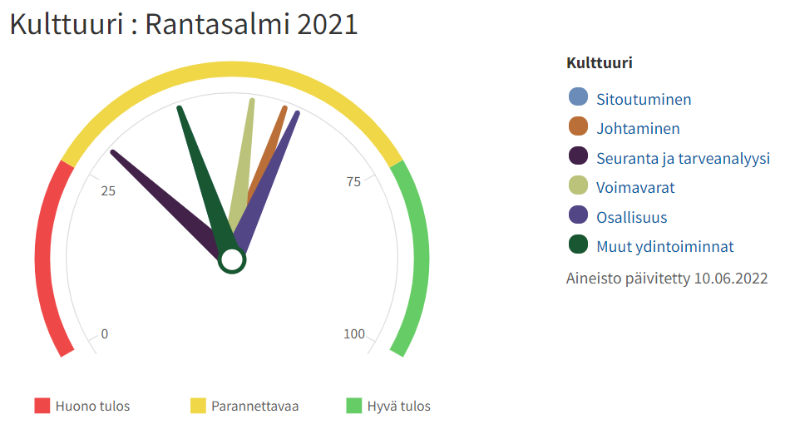
Tilannekuva ja näkymät, TEA-viisari

Slide 3
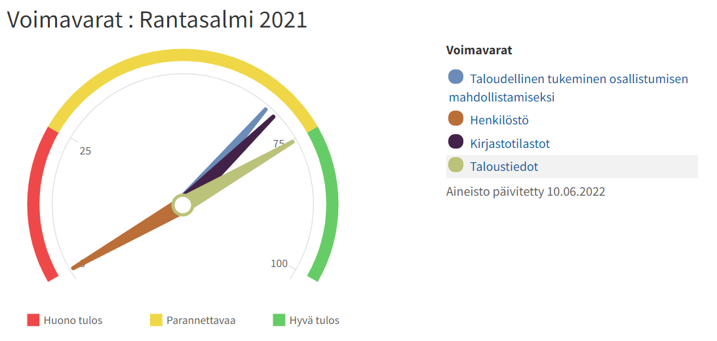

Slide 4
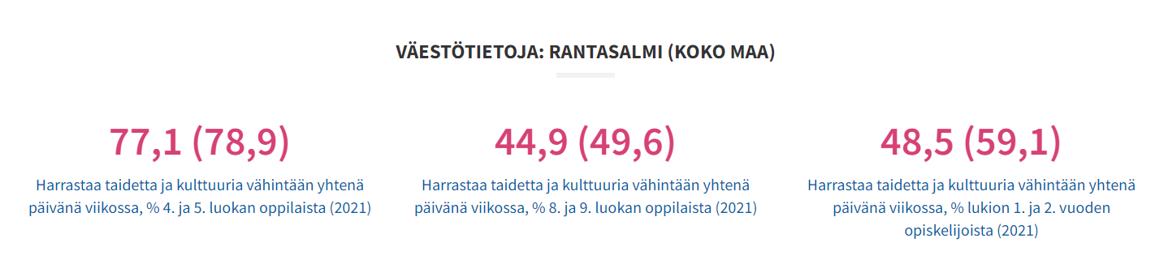
TEA –viisari: Lasten ja nuorten kulttuuriharrastukset

Slide 5
Tilannekuva ja näkymät
Kirjasto
Lukion musiikkiteatterilinja
Kansalaisopisto
Museo, muistomerkit ja kulttuuriperintö
Aktiiviset yhdistykset – kunnan kulttuuriavustukset
Harrastusmahdollisuuksien tukeminen

Slide 6
Kirjasto
Toenperä –yhteistyöstä itsenäiseen kirjastoon
Kirjastoautoyhteistyö jatkuu: Juva ja Joroinen ostavat palvelun Rantasalmelta

Slide 7
Lukion musiikkiteatterilinja
Musikaaliproduktiossa on vuosittain mukana noin 20 lukiolaista. Screamhill 17 lukiolaista/ kaikki harrastajat 34
Musiikkiteatterilinja on tuonut Rantasalmelle useita ulkopaikkakuntalaisia opiskelijoita, mutta koronan seurauksena virta on heikentynyt, koska esitykset eivät ole toteutuneet normaalisti ja markkinointi siten kärsinyt
Tehokkainta markkinointia ovat oppilasryhmäesitykset

Slide 8
Kansalaisopisto
Säästöjen ja koronan seurauksena opetustuntimäärä laskenut:
  2019: 4881h 650 opiskelijaa (tuloksellinen vuosi!)
  2020: 3950h
  2021: 3830h 485 opiskelijaa
  2022: 4135h (arvio)
  Luvut sisältävät VOS- tunnit ja myyntikurssit
Vuodesta 2020 pitkäaikaisten ja suosittujen kurssien ylläpito
Tarkastuslautakunta 2021 huolissaan vähenneestä resurssista

Slide 9
Museo, muistomerkit, kotiseutu-arkisto ja kulttuuriperintö
Kesämuseo
  Aukioloajan (kesäkuun puoliväli – koulun alku) asiakaspalvelu ostopalveluna 4H
  Kunnostustyöt hankeavustuksin (sis. koulukuraattorin 10% työaika kulttuuritoimelle)
Muistomerkit: ylläpito kulttuuriavustuksin
Kotiseutuarkisto: ylläpito koulukuraattori

Slide 10
Aktiiviset yhdistykset – kunnan kulttuuriavustukset
Aktiivisimmat kulttuuriavustusten suhteen:
Rantasalmen puhallinorkesteri (yhteistyösopimus)
Kirjoittajayhdistys Ernesti
Salmi-Sound
Kotiseutuyhdistys
Muita: Kuvataideyhdistys RempRanta, kyläyhdistykset,
Rakennusperintöyhdistys

Slide 11
Harrastusmahdollisuuksien tuki
LaKu –passi eli harrastamisen rahallinen tuki lapselle ja nuorelle (khall 30.11.2018, perintövarat)
Suomen harrastamisen mallin maksuttomat harrastukset koululaisille vuodesta 2021 alkaen yhteistyössä Varkauden kanssa (hankerahoitus)
Palvelusetelit aikuisten harrastamisen tukemiseen 1.8.2022 alkaen (1. haku viisi liikuntaryhmää kylillä)

Slide 12
Perustehtävä, kuntastrategia
”Kunnan rooli elinvoiman, palveluiden, sivistyksen ja kulttuurin vahvistajana sekä hyvinvoinnin ja terveyden edistäjänä korostuu.”
”Kunta tähtää kuntalaisten hyvinvoinnin ja alueen elinvoiman edistämiseen ja tarjoaa kuntalaisille mahdollisuuden osallistua ja vaikuttaa.”

Slide 13
Visio 2030 kuntastrategia
Viihtyisä ympäristö, elävä kunta!
Monipuoliset ympärivuotiset harrastusmahdollisuudet!
Yhteisöllisyys ja osallistaminen!

Slide 14
Visio 2030 Etelä-Savon kulttuuristrategia
Kulttuurista kestävää muutosvoimaa Etelä-Savoon
  Kulttuurinen osallisuus ja kulttuurihyvinvointi osana hyvää elämää
  Kulttuuri, taide ja luovat alat merkityksellinen elinkeino ja elinvoiman lähde
  Aktiivinen yhteistyö ja avoin viestintä kulttuurin ja taiteen kukoistukseen
Ks. https://www.esavo.fi/resources/public/vetehiset/Etel%C3%A4-Savon%20kulttuuristrategialuonnos%20kommentoitavaksi.pdf

Slide 15
Strategia 2025
Toiminto | Strategiset mittarit | Strategiset avaukset
Kirjasto | Käyttäjämäärä | Kunnan oma palvelutuotanto → laaja alueellinen yhteistyö
Lukion musiikkiteatterilinja | Opiskelijalukumäärä musikaalilaiset/kaikki lukiolaiset | Opiskelijarekrytointi ulkomailta
Kansalaisopisto | Opiskelijamäärä | Kurssitarjonnan laajentaminen
Aktiiviset yhdistykset | Lukumäärä | Vapaaehtoistoiminta uuteen nousuun – aktivaattori tarvitaan
Harrastusmahdollisuudet | LaKu-passien lkm (lapset ja nuoret) Suomen harrastamisen malli kulttuuriryhmät ja lasten lkm/kaikki ryhmät ja lkm Palvelusetelien lukumäärä (aikuiset) | Osallistava budjetointi: palvelusetelit aikuisten harrastamiseen
Museo, muistomerkit, kotiseutuarkisto ja kulttuuriperintö |  | Työntekijä: hyvinvointikoordinaattori (mm. hankehaut)

Slide 16
Tavoitteet sivistyksen toimialan ulkopuolella
Toiminto | Strategiset mittarit | Strategiset avaukset
Taide- ja kulttuuritoiminta sosiaali- ja terveyspalveluissa
Taide rakennus- ja kunnostushankkeissa ja kunnan tiloissa |  | Prosenttiperiaate Tyhjät tilat taidetoimijoiden käyttöön (kuntalaisolohuone) Kulttuuria torille!
Luovan alan edistäminen elinkeinona |  | Henkilöstön, palkittavien, yhteistyökumppanien ym. muistaminen luovan alan ammattilaisten palveluilla
Kulttuurimatkailun edistäminen |  | Leirikoulutoiminnan markkinointiin osallistuminen Musiikkileikkipuisto

